Slide 1

2020 年 1 月
日 | 一 | 二 | 三 | 四 | 五 | 六
 |  |  | 1 | 2 | 3 | 4
5 | 6 | 7 | 8 | 9 | 10 | 11
12 | 13 | 14 | 15 | 16 | 17 | 18
19 | 20 | 21 | 22 | 23 | 24 | 25
26 | 27 | 28 | 29 | 30 | 31
备注

Slide 2

2
20
爱情
miss
you
我的2020:当我遇见了你，你便是我世界的全部!

Slide 3
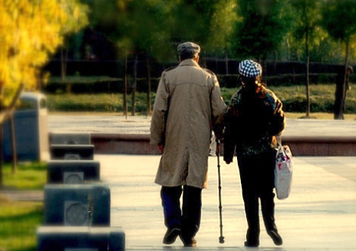
?
20XX年X月X日
我们的未来
我们的未来，
亲爱的，
我要与你一起共同创造!
精 彩
待 续

Slide 4
2
20
爱情
miss
you
我们的2020:当我们遇见了彼此，便拥有了整个世界!

Slide 5

2020 年 2 月
日 | 一 | 二 | 三 | 四 | 五 | 六
 |  |  |  |  |  | 1
2 | 3 | 4 | 5 | 6 | 7 | 8
9 | 10 | 11 | 12 | 13 | 14 | 15
16 | 17 | 18 | 19 | 20 | 21 | 22
23 | 24 | 25 | 26 | 27 | 28 | 29
备注

Slide 6

2020 年 3 月
日 | 一 | 二 | 三 | 四 | 五 | 六
1 | 2 | 3 | 4 | 5 | 6 | 7
8 | 9 | 10 | 11 | 12 | 13 | 14
15 | 16 | 17 | 18 | 19 | 20 | 21
22 | 23 | 24 | 25 | 26 | 27 | 28
29 | 30 | 31
备注

Slide 7

2020 年 4 月
日 | 一 | 二 | 三 | 四 | 五 | 六
 |  |  | 1 | 2 | 3 | 4
5 | 6 | 7 | 8 | 9 | 10 | 11
12 | 13 | 14 | 15 | 16 | 17 | 18
19 | 20 | 21 | 22 | 23 | 24 | 25
26 | 27 | 28 | 29 | 30
备注

Slide 8

2020 年 5 月
日 | 一 | 二 | 三 | 四 | 五 | 六
 |  |  |  |  | 1 | 2
3 | 4 | 5 | 6 | 7 | 8 | 9
10 | 11 | 12 | 13 | 14 | 15 | 16
17 | 18 | 19 | 20 | 21 | 22 | 23
24 | 25 | 26 | 27 | 28 | 29 | 30
31
备注

Slide 9

2020 年 6 月
日 | 一 | 二 | 三 | 四 | 五 | 六
 | 1 | 2 | 3 | 4 | 5 | 6
7 | 8 | 9 | 10 | 11 | 12 | 13
14 | 15 | 16 | 17 | 18 | 19 | 20
21 | 22 | 23 | 24 | 25 | 26 | 27
28 | 29 | 30
备注

Slide 10

2020 年 7 月
日 | 一 | 二 | 三 | 四 | 五 | 六
 |  |  | 1 | 2 | 3 | 4
5 | 6 | 7 | 8 | 9 | 10 | 11
12 | 13 | 14 | 15 | 16 | 17 | 18
19 | 20 | 21 | 22 | 23 | 24 | 25
26 | 27 | 28 | 29 | 30 | 31
备注

Slide 11

2020 年 8 月
日 | 一 | 二 | 三 | 四 | 五 | 六
 |  |  |  |  |  | 1
2 | 3 | 4 | 5 | 6 | 7 | 8
9 | 10 | 11 | 12 | 13 | 14 | 15
16 | 17 | 18 | 19 | 20 | 21 | 22
23 | 24 | 25 | 26 | 27 | 28 | 29
30 | 31
备注

Slide 12
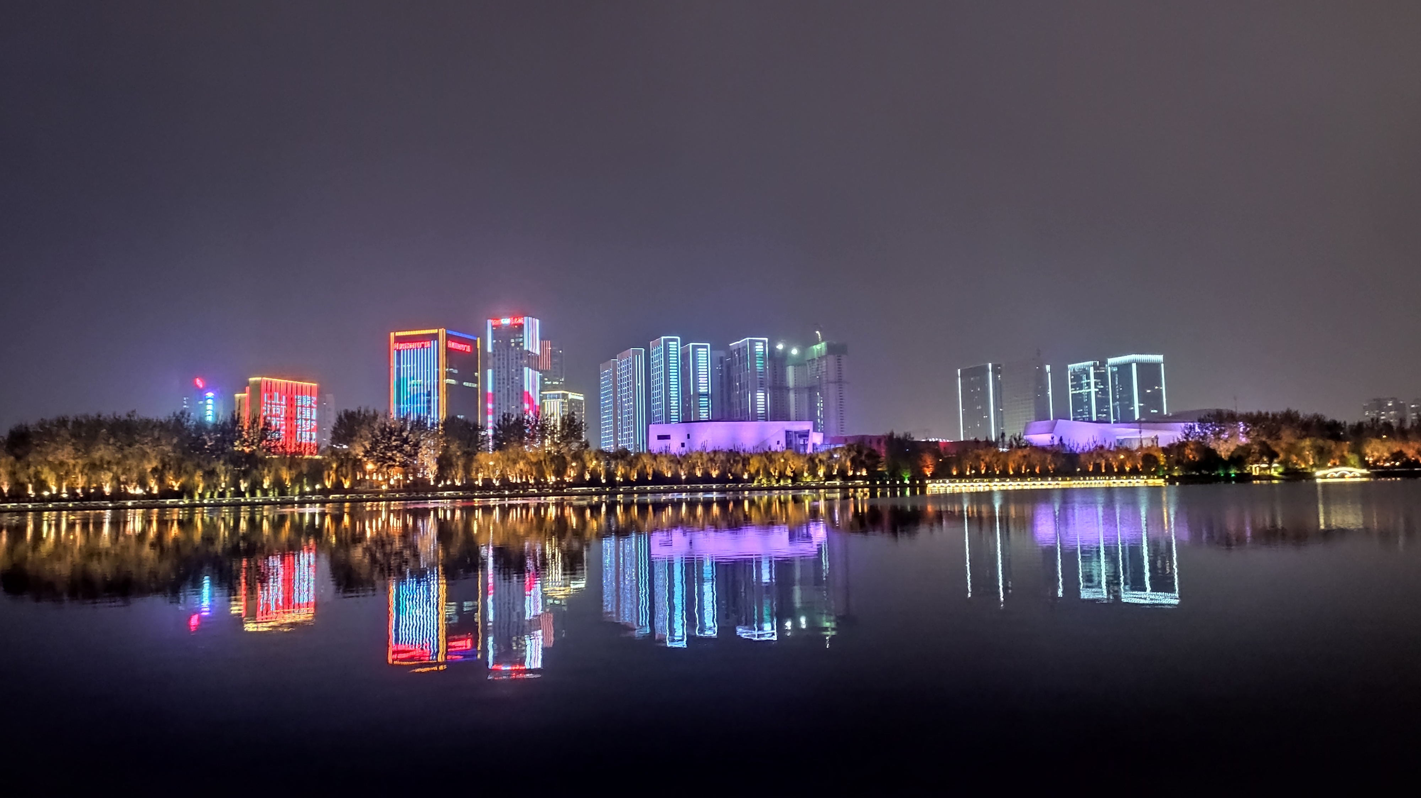
2020 年 9 月
初相识
日 | 一 | 二 | 三 | 四 | 五 | 六
 |  | 1 | 2 | 3 | 4 | 5
6 | 7 | 8 | 9 | 10 | 11 | 12
13 | 14 | 15 | 16 | 17 | 18 | 19
20 | 21 | 22 | 23 | 24 | 25 | 26
27 | 28 | 29 | 30
21号下午15：56这一刻你通过了我的好友验证，
故事从此刻开始。

Slide 13
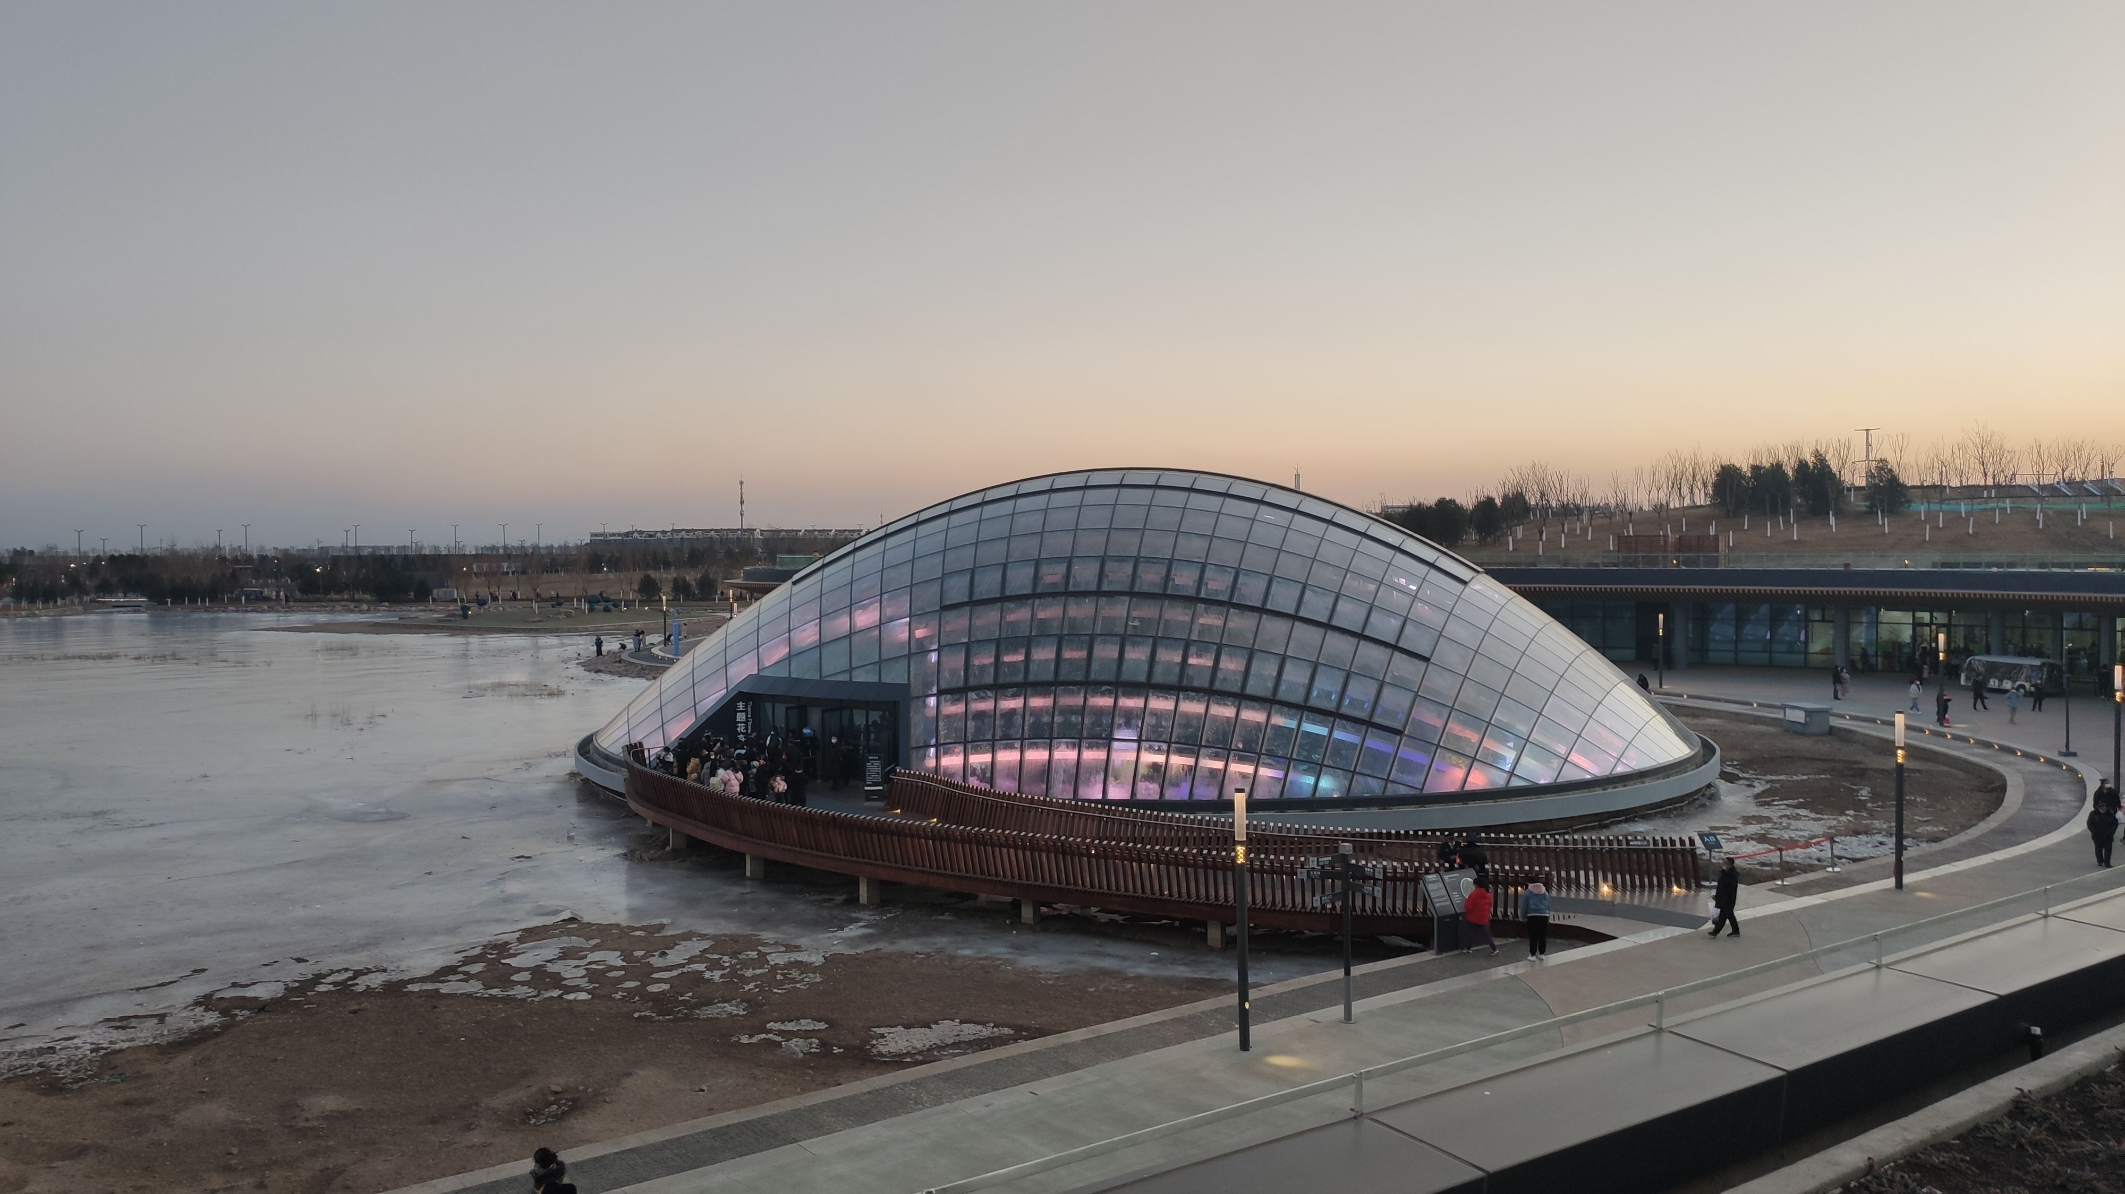
2020 年 10 月
4号是我们的相识12天的第一次见面，第一次吃饭，第一次看电影，第一次送你回家。
7号我们相约爬卦山，恨自己没敢主动点，也很抱歉把你扔下。
10号你第一次来等我下班，第一次当面叫我源哥哥，我第一次勇敢拉了你的手，拥抱了你，你带我吃了阿瓦山寨，十分不舍的把你送你二姐家。
13号你第二次等我下班，我下午陪你看了急先锋，晚上我们去了汾河边，那天的感觉特别好。
15号你第三次等我下班，前一天晚上你特别想去吃柳州螺蛳粉，我带着你去了许西，但没想到体验特别差，第一次带你骑了美团电单车，在后座抱着你的感觉真好。
17号是我们第一次一整天在一块，早上一起吃了早饭，第一次一起坐公交车，爬了太山，下午匆匆逛了晋阳湖，也没骑上你一直想骑的小电动，晚上去了万象城，但最后因为我莫名的生气破坏了一整天的美好。
19号贾记灌肠，冷回的早坐公交
21号找你距离9月21号刚好一个月，那天的你很憔悴，不过你说我们的故事从今天就算开始了。
23号我们去印象城吃了虾，还去看了金刚川，然后一路走回来，还第一次压了马路，真后悔当时没有强势一点。
24号我去考试，你去小店找我，因为你下午要收拾东西准备回了。
31号下班回去找你，还记得天气很冷，你早早就在路边等我，我们去了德胜楼，你还非要占我便宜。
日 | 一 | 二 | 三 | 四 | 五 | 六
 |  |  |  | 1 | 2 | 3
4 | 5 | 6 | 7 | 8 | 9 | 10
11 | 12 | 13 | 14 | 15 | 16 | 17
18 | 19 | 20 | 21 | 22 | 23 | 24
25 | 26 | 27 | 28 | 29 | 30 | 31

Slide 14
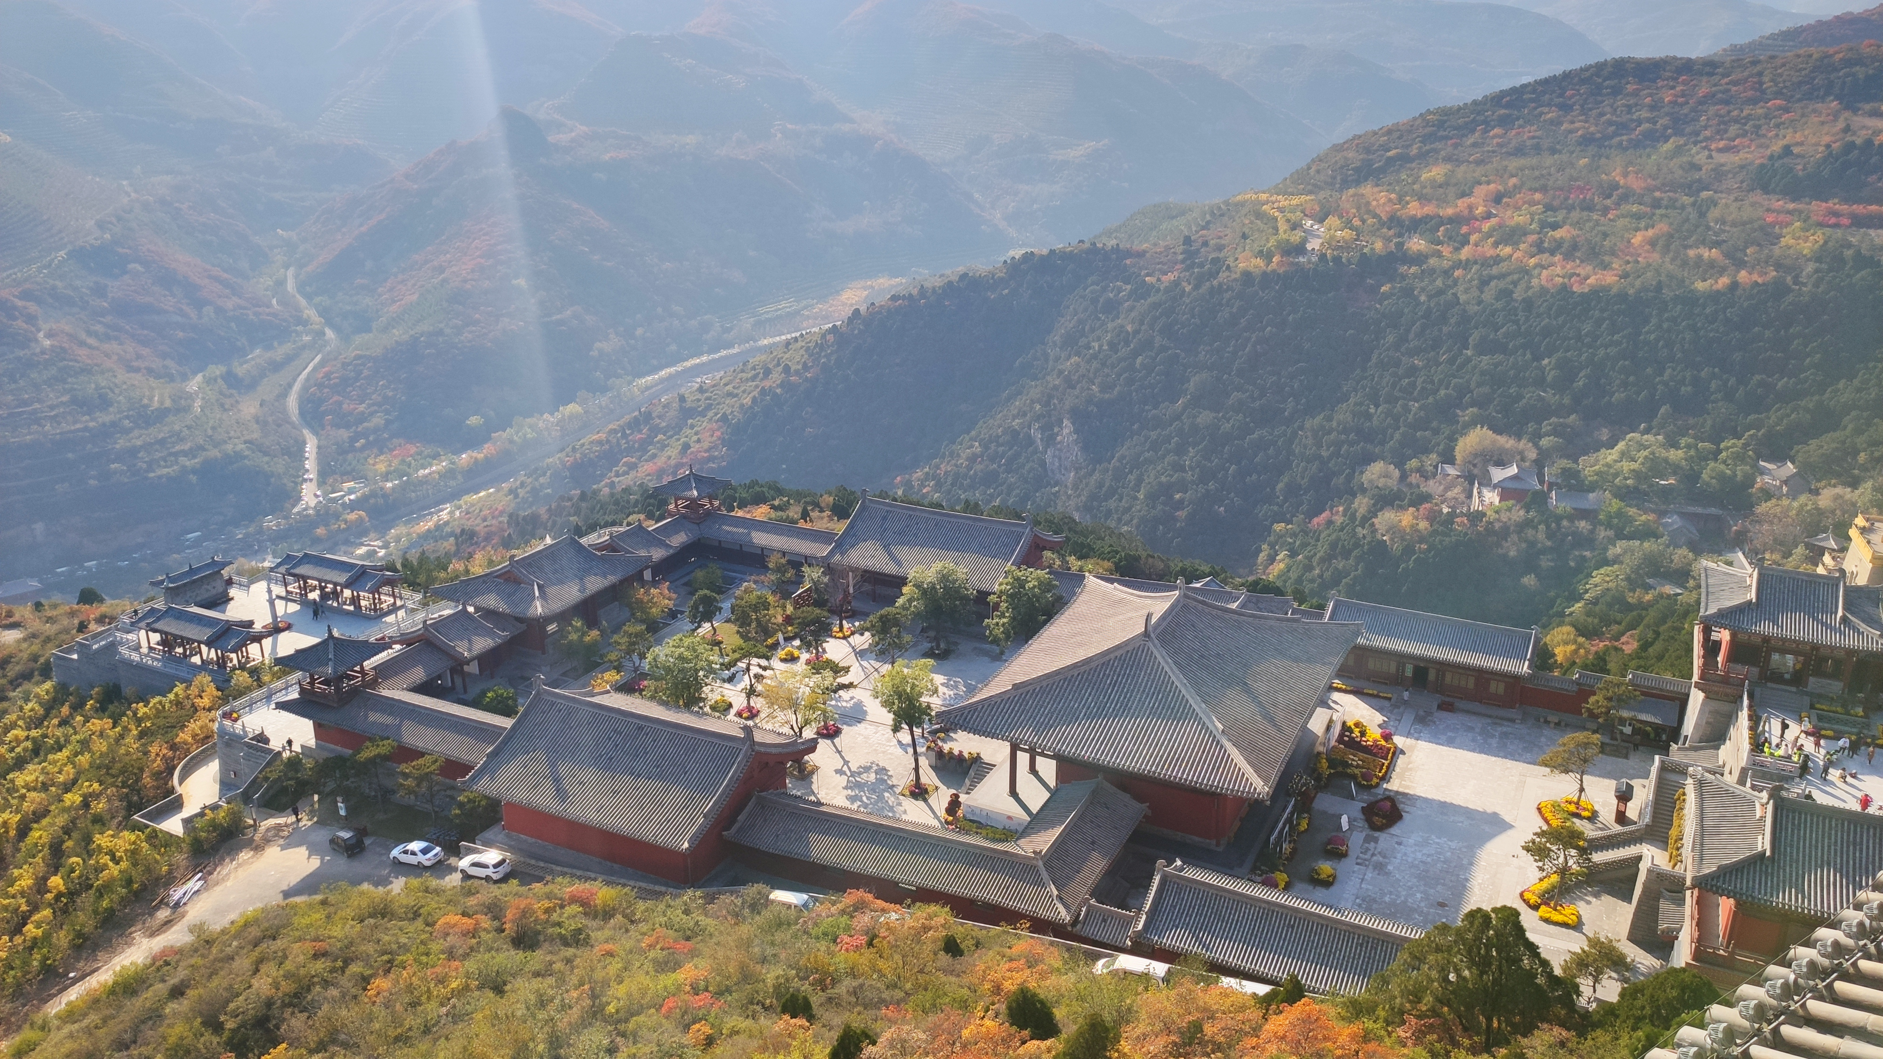
2020 年 11 月
1号一大早傻傻的去爬卦山，在华陵还是忍不住亲你了，中午吃了王婆大虾，然后“约”你去酒店蹲坑，那是我们的第一次，你晚上还生气了。
2号早上去吃了包子，带你去买了手套，你说看工作又没去
3号我开着车就想去找你，印象最深的还是你上男厕所，哈哈，真棒。
6号下班回去匆匆见了一面，我想死你了。
7号我们一起吃了早饭，逛了美特好，晚上同吃了一碗面，真香，但是你回去被责备了，我也很难受。
13号你来找我，说要第二天陪我去医院，你吃到了我们公司附近的臭豆腐，还记得晚上你在酒店等我给你买蒙清桃罐头嘛，让你一个人在黑乎乎的房间待好久，其实我也挺着急的。
14号你大早上陪我到医院，挺尴尬又挺幸福的，感觉很奇妙。检查完把我送公司加班，都没来得及带你吃早饭，就让你一个人在酒店待了一天。
15号送你走时，我从南站一路走回去，通着电话信号不好，我多希望你能一直在我身边。
19号因为我同学结婚我下班后回去了，特别开心一下高速就能见到你，还记得我送你的第一份礼物吗，是我连夜赶工的。
20号中午才吃俩口饭，你就等不及了非要接我，然后在酒店腻歪了一下午。
日 | 一 | 二 | 三 | 四 | 五 | 六
1 | 2 | 3 | 4 | 5 | 6 | 7
8 | 9 | 10 | 11 | 12 | 13 | 14
15 | 16 | 17 | 18 | 19 | 20 | 21
22 | 23 | 24 | 25 | 26 | 27 | 28
29 | 30

Slide 15
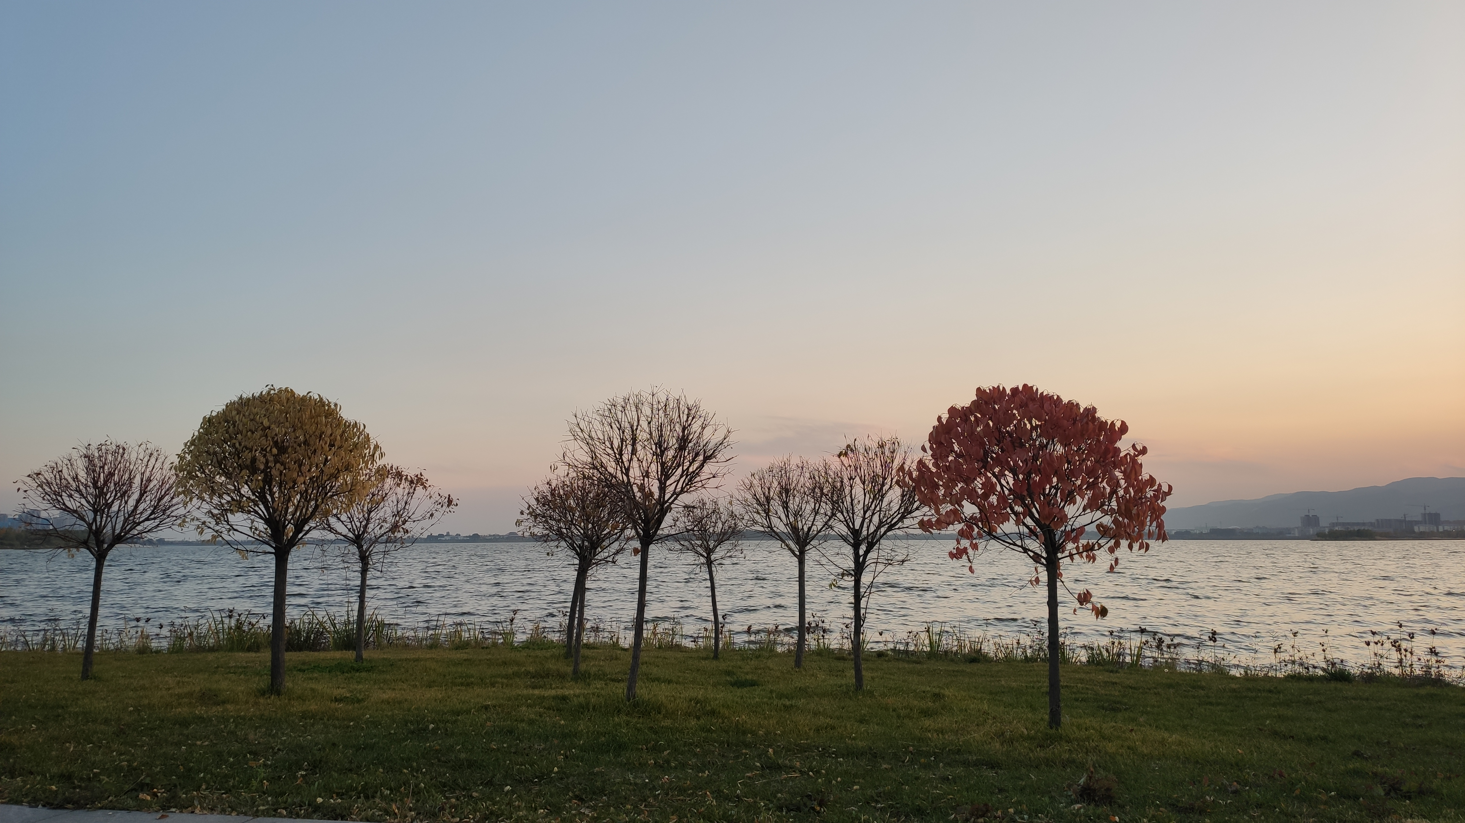
2020 年 12 月
以后
日 | 一 | 二 | 三 | 四 | 五 | 六
 |  | 1 | 2 | 3 | 4 | 5
6 | 7 | 8 | 9 | 10 | 11 | 12
13 | 14 | 15 | 16 | 17 | 18 | 19
20 | 21 | 22 | 23 | 24 | 25 | 26
27 | 28 | 29 | 30 | 31
我希望你能一直在

